Slide 1
Semiar
Xây dựng phần mềm với GenAI
GVHD: TS.Đỗ Như Tài
Thành viên nhóm:
Nguyễn Võ Minh Hiếu
Trần Đoàn Minh Trí

Slide 2

01
Tài liệu mã hóa nguồn với GenAI

Slide 3


Docstring là gì ?
Trong Python, Docstring là chuỗi ký tự đặt trong dấu nháy ba (""" """) dùng để mô tả:
Module
Class
Function / Method

Slide 4




Hạn chế khi viết tài liệu thủ công
Mất thời gian
Không đồng nhất
Vừa code vừa viết mô tả
Phong cách viết khác nhau
Dễ lỗi thời
Thiếu chi tiết
Doc không đồng bộ với code
Docstring IDE mặc định chỉ là template

Slide 5



Giải pháp với GenAI
GitHub Copilot
OpenAI API
Hoạt động như một trợ lý dự án, có thể đọc hiểu dự án và cập nhật tài liệu một cách tự động hóa
Khác với Copilot, nhóm công cụ này mạnh ở việc xử lý quy mô lớn và có thể tích hợp vào các quy trình hoạt động.
Bổ trợ
Hai nhóm này bổ trợ cho nhau trong toàn bộ vòng đời tài liệu: tạo → kiểm tra → bảo trì.

Slide 6

Phương pháp prompt Five S
Structure
Style
Tổ chức prompt theo một bố cục rõ ràng, có thứ tự logic.
Quy định cách trình bày Docstring
Specificity
Safety
Cung cấp thông tin chi tiết và rõ ràng trong prompt
Kiểm soát chất lượng và độ chính xác của nội dung do AI sinh ra
Scope
Xác định phạm vi mà AI cần xử lý

Slide 7
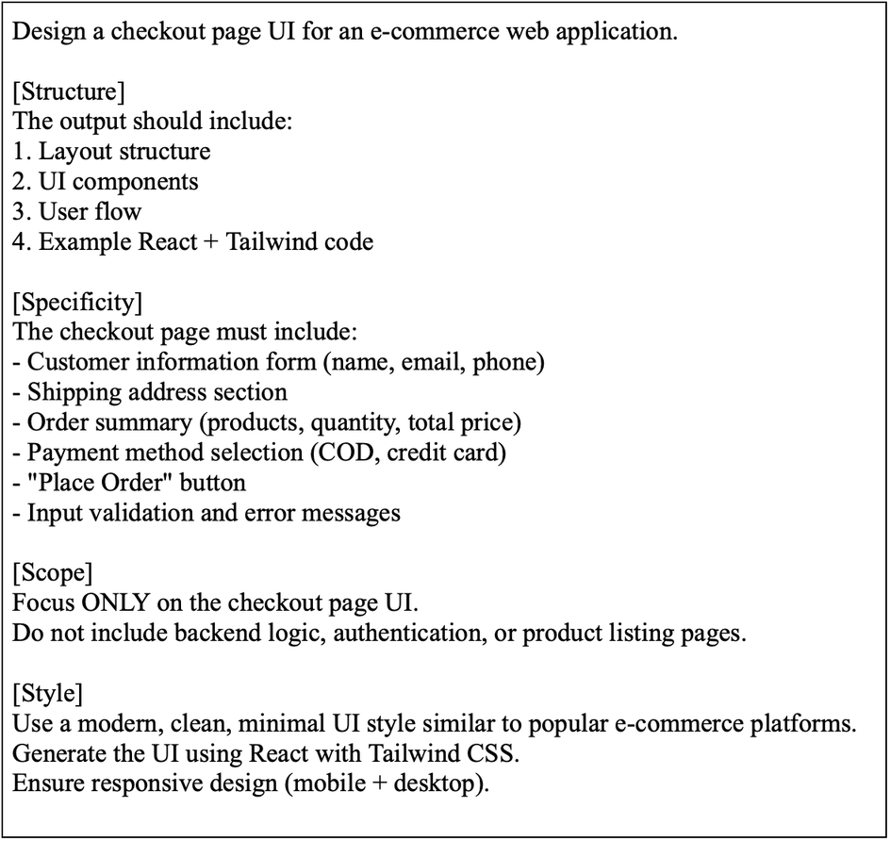
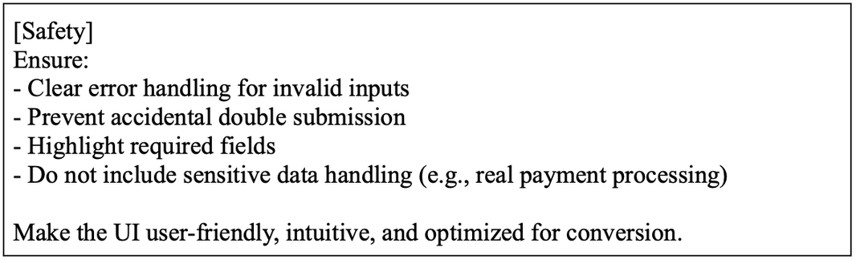
Ví dụ minh họa

Slide 8
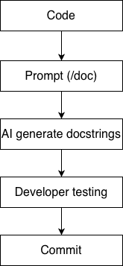
Quy trình tạo mới Docstring
Quy trình tạo Docstring với sự hỗ trợ của GenAI có thể được mô tả như một chuỗi các bước tuần tự: từ việc viết mã nguồn, lập trình viên sử dụng prompt (ví dụ lệnh /doc) để yêu cầu AI sinh Docstring tương ứng với hàm hoặc module. Dựa trên ngữ cảnh của đoạn code, AI sẽ tự động phân tích cấu trúc, tham số và logic xử lý để tạo ra phần mô tả phù hợp. Kết quả này sau đó được lập trình viên kiểm tra lại nhằm đảm bảo tính chính xác và đầy đủ trước khi tích hợp vào mã nguồn và thực hiện commit.

Slide 9

02
Viết và bảo trì kiểm thử đơn vị

Slide 10

Vai trò của Unit Test
Unit test tập trung vào việc kiểm tra các đơn vị nhỏ nhất của chương trình, thường là các hàm hoặc phương thức, trong trạng thái độc lập. Điều này giúp đảm bảo rằng từng thành phần hoạt động đúng trước khi tích hợp vào hệ thống lớn hơn. Ngoài ra, unit test còn đóng vai trò như một cơ chế cảnh báo sớm khi mã nguồn được tái cấu trúc (refactoring), giúp phát hiện lỗi ngay từ giai đoạn đầu.

Slide 11
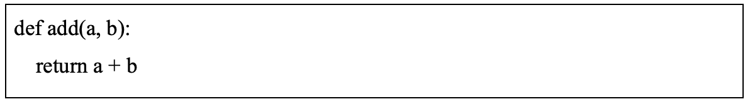
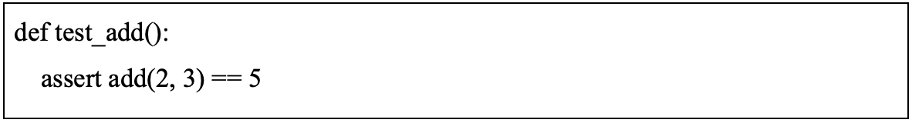
Sự hỗ trợ từ GenAI
Ví dụ minh họa:
Sự xuất hiện của các công cụ GenAI như GitHub Copilot hay ChatGPT đã thay đổi đáng kể cách thức xây dựng unit test. Thay vì viết thủ công toàn bộ, lập trình viên có thể sử dụng AI để tự động sinh các test case cơ bản. Điều này giúp tiết kiệm thời gian và công sức, đồng thời cho phép nhà phát triển tập trung vào các tình huống phức tạp hoặc các trường hợp biên (edge cases).
GenAI có thể tự động đề xuất:

Slide 12
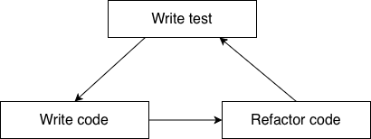
Phát triển hướng kiểm thử
Phát triển hướng kiểm thử (TDD) là một phương pháp tiếp cận trong đó kiểm thử được viết trước khi viết mã thực thi.
Trong quy trình này, GenAI đóng vai trò như một trợ lý thông minh, có thể:
Gợi ý test cases ban đầu
Phân tích lỗi khi test thất bại
Đề xuất cách sửa mã nguồn

Slide 13
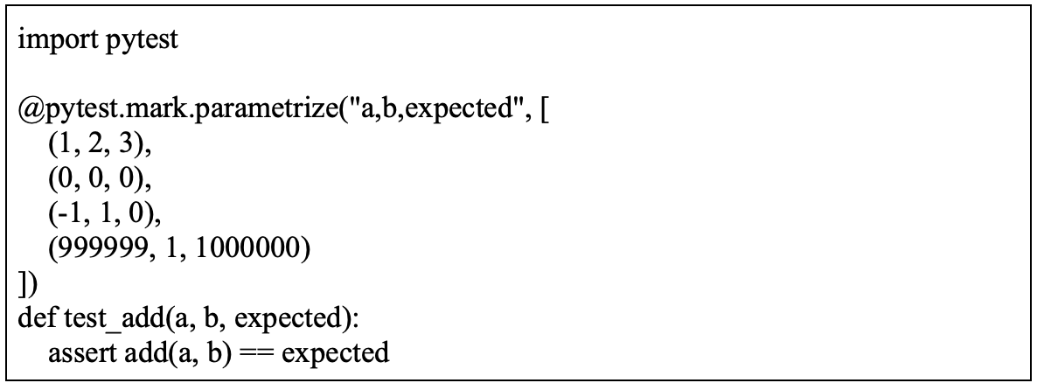
Kiểm thử dựa trên dữ liệu
Kiểm thử dựa trên dữ liệu là phương pháp trong đó một tập hợp các cặp dữ liệu đầu vào – đầu ra được sử dụng để kiểm tra cùng một chức năng.
Ví dụ minh họa:
GenAI đóng vai trò quan trọng trong việc tạo ra các bộ dữ liệu này. Công cụ có thể tự động sinh ra nhiều trường hợp khác nhau, bao gồm:
Dữ liệu hợp lệ
Dữ liệu rỗng
Dữ liệu chứa ký tự đặc biệt
Trường hợp biên

Slide 14
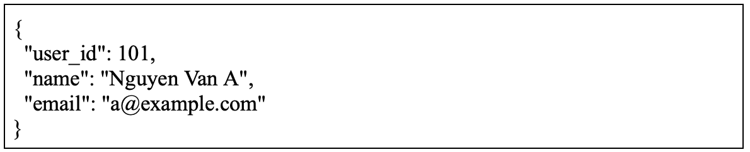
Tạo dữ liệu mẫu với GenAI
Một trong những ứng dụng nổi bật của GenAI là khả năng tạo dữ liệu mẫu với nhiều định dạng khác nhau như JSON, CSV, bảng dữ liệu hoặc thậm chí các định dạng chuyên biệt như FASTA trong sinh học.
Ví dụ dữ liệu JSON:

Slide 15


Công cụ và khung kiểm thử truyền thống
Unit test
Pytest
Unittest là framework được tích hợp sẵn trong thư viện chuẩn của Python, do đó không yêu cầu cài đặt thêm và thường được sử dụng trong các hệ thống có tính ổn định cao hoặc mang tính kế thừa
Pytest được thiết kế đơn giản hóa và tối ưu hóa trải nghiệm của lập trình viên. Thay vì yêu cầu cấu trúc lớp, pytest cho phép viết test dưới dạng các hàm thông thường, sử dụng các câu lệnh assert trực tiếp, từ đó giúp mã kiểm thử trở nên ngắn gọn và dễ đọc hơn.

Slide 16
Công cụ và khung kiểm thử với GenAI
GitHub Copilot
ChatGPT
Với các cú pháp như @workspace/tests, công cụ này có thể quét toàn bộ dự án và sinh ra các test cases phù hợp với cấu trúc và logic sẵn có
ChatGPT thể hiện thế mạnh ở khả năng phân tích và suy luận. Khi một bài kiểm thử thất bại, có thể cung cấp thông tin về lỗi và đoạn mã liên quan, từ đó ChatGPT có thể giải thích nguyên nhân, chỉ ra các điểm bất hợp lý trong logic và đề xuất hướng khắc phục.

Slide 17
Hạn chế thực tiễn
Mặc dù GenAI mang lại nhiều lợi ích, việc sử dụng nó trong kiểm thử phần mềm cần được thực hiện một cách thận trọng. Các test cases do GenAI sinh ra có thể:
Không đầy đủ
Không chính xác về logic nghiệp vụ
Thiếu các trường hợp đặc biệt quan trọng
Ngoài ra, kiểm thử không phải là hoạt động một lần mà là một quy trình lặp liên tục. Khi mã nguồn thay đổi, các test cũng cần được cập nhật tương ứng.

Slide 18

03
GenAI cho quản lý thời gian và bộ nhớ

Slide 19
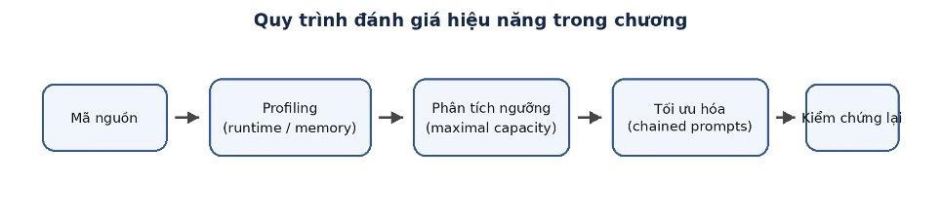
Tầm quan trọng của việc quản lý hiệu năng và bộ nhớ
Trong bối cảnh dữ liệu lớn và các mô hình trí tuệ nhân tạo ngày càng mở rộng, hiệu năng không còn là một chỉ số phụ trợ mà trở thành một yếu tố gắn trực tiếp với chi phí vận hành và khả năng mở rộng hệ thống.

Slide 20
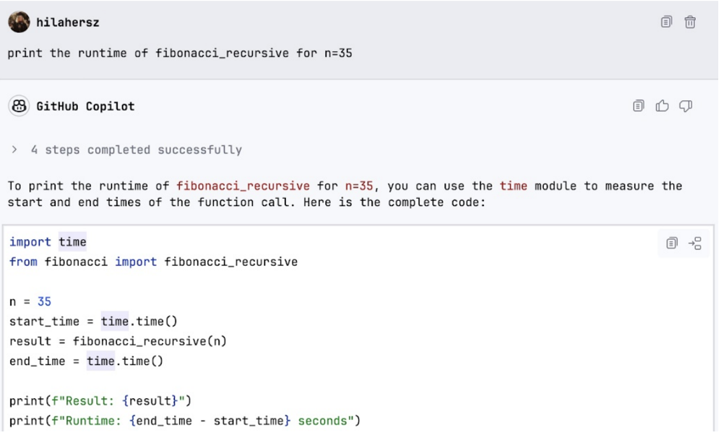
Đo lường thời gian chạy với GenAI
Với thời gian chạy, chương dùng các lời gọi đo trước và sau khi thực thi để xác định chênh lệch thời gian của hàm.

Slide 21
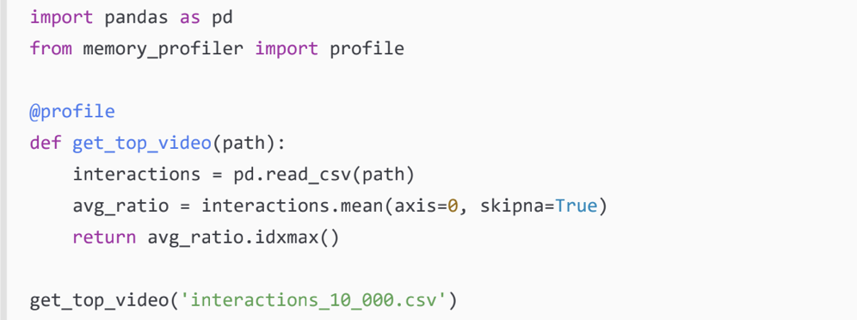
Đo lường hiệu năng với GenAI
Với bộ nhớ, thư viện memory_profiler và decorator @profile cho phép theo dõi mức tiêu thụ RAM theo từng dòng mã.

Slide 22
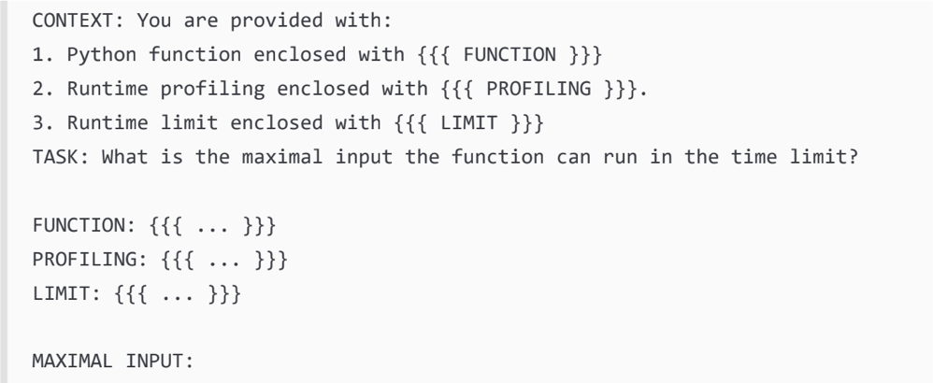
Ước lượng dung lượng sử dụng với ChatGPT
Để xác định dung lượng tối đa trong giới hạn thời gian chạy, tác giả đã vận dụng genAI theo cấu trúc prompt:

Slide 23
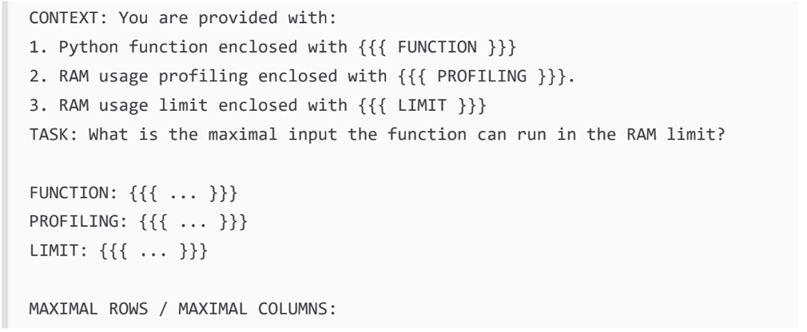
Ước lượng thời gian thực thi với ChatGPT
Một cấu trúc tương tự để xác định thời gian tối đa với các ràng buộc về bộ nhớ cũng có thể được áp dụng:

Slide 24
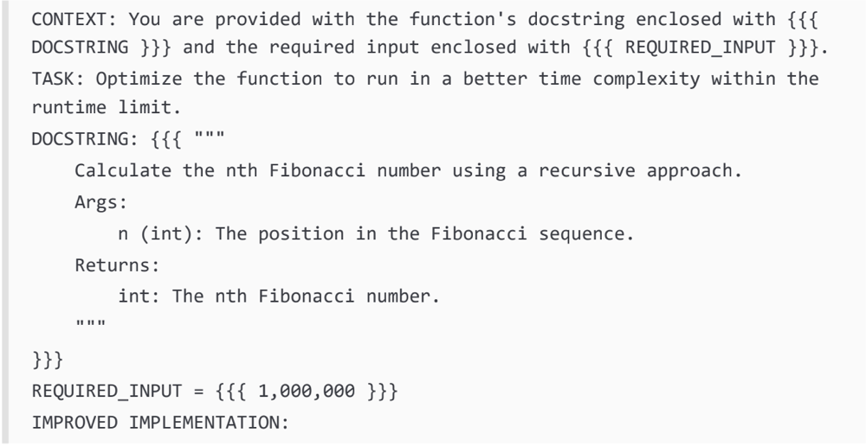
Tối ưu hóa mã nguồn bằng chained prompts
Cuối cùng, GenAI có thể vượt ra ngoài khả năng phân tích và ước lượng để tham gia vào quá trình thiết kế lại giải pháp.
Kỹ thuật Chained prompts được sử dụng với yêu cầu một cách triển khai được cải tiến với độ phức tạp thời gian chạy tốt hơn để xử lý đầu vào là 1.000.000:

Slide 25

04
Đưa GenAI Vào Hoạt Động: Ghi Nhật Ký, Giám Sát và Xử Lý Lỗi

Slide 26
Bối Cảnh & Vấn Đề Đặt Ra
Nhu cầu Giám sát Bắt buộc
Vấn đề Vi phạm SRP
Trong giai đoạn triển khai lên môi trường production, ba nhóm chức năng giám sát là bắt buộc:
Khi yêu cầu GenAI bổ sung các chức năng này mà không định hướng thiết kế, mã nguồn sinh ra thường bị nhúng thẳng vào hàm nghiệp vụ.
•
Ghi nhật ký hoạt động hệ thống (Logging).
Điều này vi phạm nghiêm trọng Nguyên tắc Đơn trách nhiệm (SRP - Single Responsibility Principle), dẫn đến mã khó đọc và khó bảo trì.
•
Theo dõi chỉ số hiệu năng (Monitoring).
•
Kiểm soát đầu vào không hợp lệ (Error Handling).

Slide 27




4 Phương Pháp Đề Xuất
Simple Chaining
Inverse CoT
Few-Shot Learning
Fine-Tuning
Khai báo cấu trúc cấp cao (decorator) trước để Copilot suy luận phần triển khai.
Huấn luyện bổ sung mô hình để tự động tuân thủ chuẩn mã trên toàn bộ kho lưu trữ.
Gửi từng yêu cầu riêng biệt và tuần tự đến GenAI để thêm dần các chức năng giám sát.
Cung cấp ví dụ mẫu để hướng dẫn GenAI theo phong cách mã cụ thể của dự án.

Slide 28
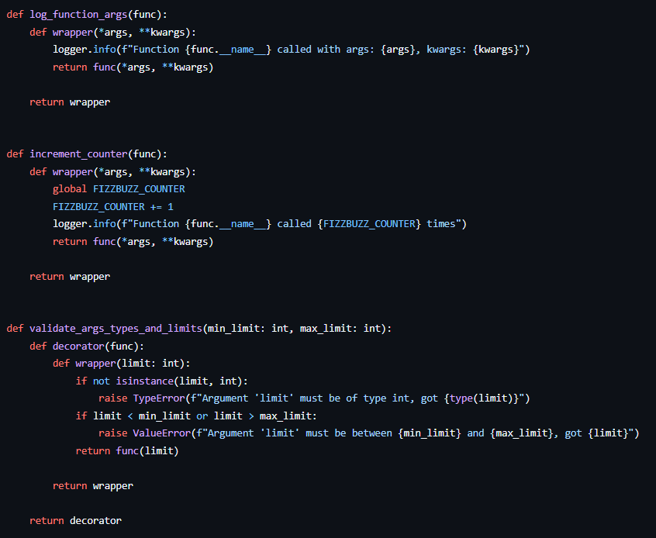
4.2.1 Simple Chaining
Cơ chế hoạt động
Gửi từng yêu cầu tuần tự: ghi log, xác thực đầu vào, đếm số lần gọi hàm.
Kết quả & Hạn chế
Đạt yêu cầu chức năng nhưng toàn bộ xử lý bị nhúng trực tiếp vào thân hàm (ví dụ: print_fizzbuzz).
Độ dài hàm tăng đáng kể, khó kiểm thử độc lập, không thể tái sử dụng logic giám sát, vi phạm quy tắc thiết kế SRP. Phù hợp cho prototype nhanh.

Slide 29
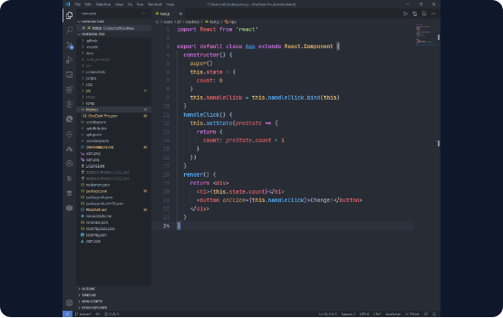
4.2.2 Inverse CoT (CoT Ngược)
Khái niệm
Tận dụng cơ chế gợi ý hoàn thành mã tự động của IDE. Đặt con trỏ phía trên phần mã đã tồn tại, hướng Copilot điền vào phần thiếu.
Cách thực hiện
Khai báo trước các decorator (ví dụ: @log_function_args, @increment_counter). Copilot nhận tín hiệu ngữ cảnh từ tên decorator và tự động sinh phần triển khai phía trên.
Tên decorator đóng vai trò như gợi ý ngữ nghĩa, giúp AI suy luận chức năng cần tạo ra.

Slide 30
So Sánh CoT và Inverse CoT
Tiêu chí | CoT Thông Thường | Inverse CoT
Luồng thực thi | Định nghĩa hàm cấp cao → gọi hàm con chưa có | Khai báo @decorator → di chuyển con trỏ lên trên
Hành động của AI | Copilot điền hàm con phía dưới | Copilot điền decorator phía trên
Thứ tự mã nguồn | Hàm con sau, hàm cha trước | Decorator trước, hàm decorated sau

Slide 31
Đánh Giá Phương Pháp Inverse CoT
Ưu điểm
Nhược điểm & Hạn chế
Tuân thủ hoàn toàn nguyên tắc SRP. Logic nghiệp vụ (FizzBuzz) sạch sẽ, tách biệt khỏi mã giám sát.
Cách AI sử dụng thư viện (như logging, type hints, @wraps) phụ thuộc mạnh vào dữ liệu huấn luyện.
Mã có tính mô-đun cao, decorator có thể tái sử dụng cho nhiều hàm khác.
Mã sinh ra có thể không phù hợp với quy chuẩn (style guide) cụ thể của từng dự án.
Tốc độ sinh mã cực nhanh do tận dụng tốt ngữ cảnh.
Vẫn cần lập trình viên kiểm soát tính nhất quán.

Slide 32
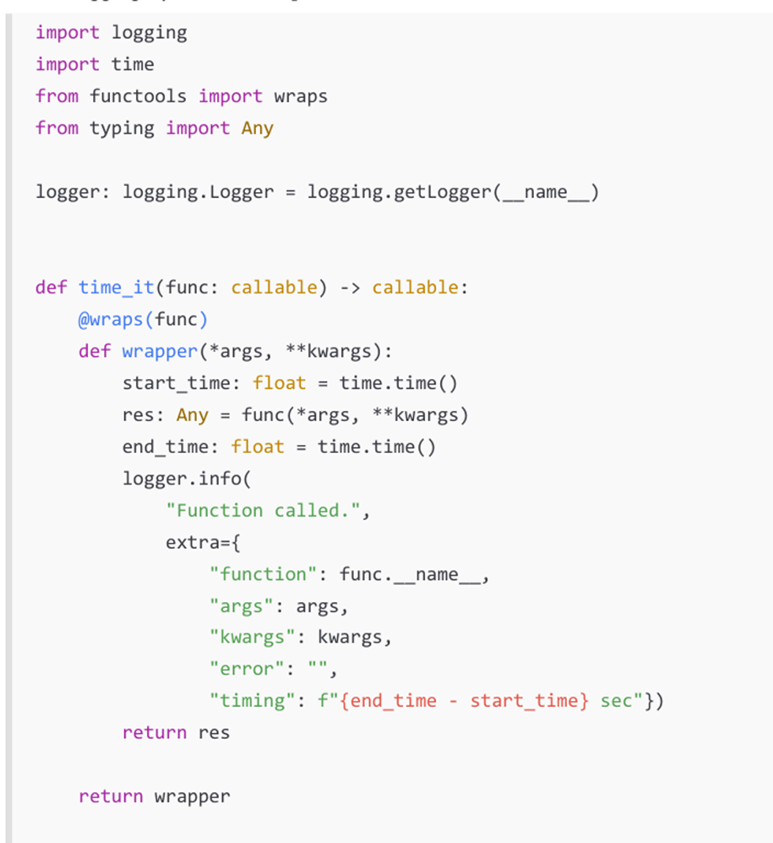
4.2.3 Few-Shot Learning
Kiểm soát phong cách mã
Bổ sung ví dụ mẫu hoàn chỉnh vào prompt để hướng GenAI theo phong cách cụ thể của dự án, giải quyết hạn chế của Inverse CoT.
Nguyên tắc 5S cho ChatGPT
•
Surround: Mô tả ngữ cảnh.
•
Single Task: Một nhiệm vụ duy nhất.
•
Specific: Cặp Incomplete -> Complete code.
•
Short: Mã nguồn chưa hoàn chỉnh cần điền.
•
Signal: Tín hiệu khởi đầu (CODE:).

Slide 33
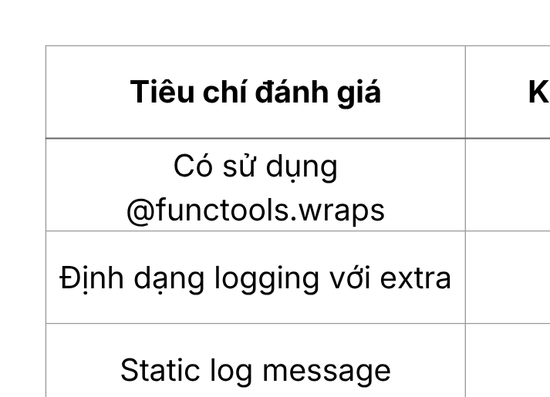
Đánh Giá: Không vs Có Few-Shot

Slide 34
4.2.4 Fine-Tuning
Khái niệm
Ứng dụng
Huấn luyện bổ sung một base model trên tập dữ liệu mẫu nhỏ (định dạng JSONL) để mô hình nhúng sẵn chuẩn mã của dự án vào trọng số (weights).
Không phụ thuộc vào prompt trong từng lần yêu cầu.
Rất phù hợp cho các hệ thống tự động quét, sinh và cải thiện mã nguồn trên toàn bộ kho lưu trữ ở quy mô lớn (hàng trăm tệp).
Mỗi mẫu gồm: system prompt, user prompt và assistant response chuẩn.

Slide 35
So Sánh Base Model và Fine-Tuned
Tiêu chí | Base model (Mặc định) | Fine-tuned model
Cách bắt đầu phản hồi | Giải thích bằng lời → Mã code | Mã code trực tiếp
Phong cách logging | Biến đổi tùy prompt | Nhất quán theo mẫu đào tạo
Sử dụng @functools.wraps | Tùy nghi | Luôn có
Kiểm soát phong cách | Thông qua Prompt (ngắn hạn) | Nhúng vào trọng số (dài hạn)

Slide 36
So Sánh 4 Phương Pháp
Phương pháp | Chất lượng mã | Đặc điểm nổi bật
Simple Chaining | Thấp - vi phạm SRP | Nhanh, dễ dùng, không cần kiến thức thiết kế.
Inverse CoT | Cao - tuân thủ SRP | Tốc độ cao, tận dụng tín hiệu ngữ cảnh từ decorator.
Few-Shot Learning | Rất cao - đúng style | Kiểm soát phong cách linh hoạt thông qua prompt mẫu.
Fine-Tuning | Rất cao - nhất quán | Chi phí thiết lập lớn, phù hợp tự động hóa quy mô lớn.

Slide 37

05
Kiến Trúc, Thiết Kế Và Tương Lai Của Kỹ Thuật Phần Mềm

Slide 38
Tiến Trình Phát Triển Trí Tuệ Nhân Tạo
2017
2023 - Nay
Kiến trúc Transformer ra đời (cơ chế Attention), là nền tảng cho các Mô Hình Ngôn Ngữ Lớn (LLM) hiện đại.
GenAI tích hợp trực tiếp vào IDE (Copilot), thay đổi cách viết, kiểm tra và thiết kế phần mềm hằng ngày.
2012
2022
Mô hình AlexNet (CNN) nhận dạng ảnh xuất sắc, mở ra kỷ nguyên ứng dụng Học Sâu (Deep Learning).
Sự ra mắt của ChatGPT. Người dùng phổ thông tương tác với AI bằng ngôn ngữ tự nhiên.

Slide 39
5.2 Tác Động Kinh Tế Của GenAI
Tăng Năng Suất = Tăng Cung
Giảm Chi Phí = Tăng Cầu
Lập trình viên tạo mã nhanh hơn, duy trì chất lượng cao. Tự động hóa kiểm thử và tài liệu giúp gia tăng tổng lượng phần mềm cung cấp ra thị trường.
Nhu cầu sử dụng phần mềm tăng lên do nhiều bài toán trước đây không hiệu quả chi phí nay trở nên khả thi. Doanh nghiệp tự động hóa nhiều hơn.

Slide 40



Chuỗi Tác Động Kinh Tế Cơ Bản
Tăng Tốc Phát Triển
Chi Phí Tiếp Cận Thấp
Dân Chủ Hóa Lập Trình
Phần mềm là nền tảng kinh tế số. Giá trị gia tăng cao hơn chi phí nhờ sự hỗ trợ của AI.
Chi phí công cụ GenAI chỉ dưới $25/tháng, rào cản tiếp cận gần như không có.
Chuyên gia ngành khác có thể tự xây dựng công cụ nhờ GenAI hướng dẫn cú pháp.

Slide 41
Thay Đổi Trên Thị Trường Lao Động
Lợi ích tập trung vào Senior
Sự chuyển dịch của Junior
Lập trình viên kinh nghiệm tận dụng công cụ để tăng tốc nhưng vẫn kiểm soát tốt kiến trúc.
Không bị thay thế hoàn toàn. Vai trò chuyển dần từ viết mã thủ công sang giám sát, đánh giá và tinh chỉnh mã do AI tạo ra.
Giải phóng thời gian khỏi việc lặp lại để tập trung ra quyết định kỹ thuật giá trị cao.
Quá trình đào tạo kinh nghiệm thực tế vẫn rất cần thiết.

Slide 42
Ảnh Hưởng Tới Cốt Lõi Ngành (SWEBOK 2024)
Mức tác động | Lĩnh vực SWEBOK | Ghi chú
Trực tiếp - Cao | Software Construction, Testing | Cải tiến đo lường được trong tốc độ và chất lượng mã nguồn.
Gián tiếp - Trung bình | Maintenance, Quality | Đọc hiểu mã và đề xuất lỗi, vẫn cần con người quyết định.
Hạn chế - Thấp | Kiến trúc, Quản lý, Yêu cầu... | 14/18 lĩnh vực cốt lõi vẫn phụ thuộc hoàn toàn vào kỹ sư.

Slide 43
Xu Hướng Tương Lai Của GenAI
Ngắn hạn (1 - 3 năm)
Dài hạn (5 năm+)
Sự phổ biến nhanh chóng của IDE tích hợp AI (Copilot, Cursor, Windsurf).
Chuyển từ hỗ trợ viết mã sang tự động sinh chương trình hoàn chỉnh từ tài liệu đặc tả (yêu cầu, UML, Mockup).
Làm việc với AI trở thành quy trình tiêu chuẩn trong viết mã, kiểm thử và sinh tài liệu. Năng suất lập trình viên tăng vọt.
Tuy nhiên, thiết kế hệ thống và vận hành vẫn cần con người định hướng.

Slide 44
Hiện Tượng "Vibe Coding"
Khái niệm
Lập trình bằng cách mô tả yêu cầu bằng ngôn ngữ tự nhiên, để mô hình tự sinh toàn bộ mã nguồn. Hữu ích cho prototype nhanh.
Hệ lụy: Vibe Debugging
Áp dụng cho hệ thống lớn sẽ sinh ra mã thiếu cấu trúc, khó bảo trì. Người sửa lỗi không thể hiểu logic ẩn bên trong (Vibe Debugging).
Kết luận: Tương lai là sự kết hợp: Con người quản lý kiến trúc, GenAI hỗ trợ triển khai chi tiết.

Slide 45



Rủi Ro, Quản Trị & Pháp Lý
Trách Nhiệm Pháp Lý
Vi Phạm Bản Quyền
Giáo Dục & Tuyển Dụng
Ai chịu trách nhiệm khi mã AI gây lỗi trong y tế, tài chính, giao thông?
Nguy cơ AI sinh mã tương tự với mã nguồn đóng được bảo vệ bản quyền.
Kiểm tra lập trình truyền thống không còn phản ánh năng lực dùng AI.

Slide 46





Thanks!

